Slide 1
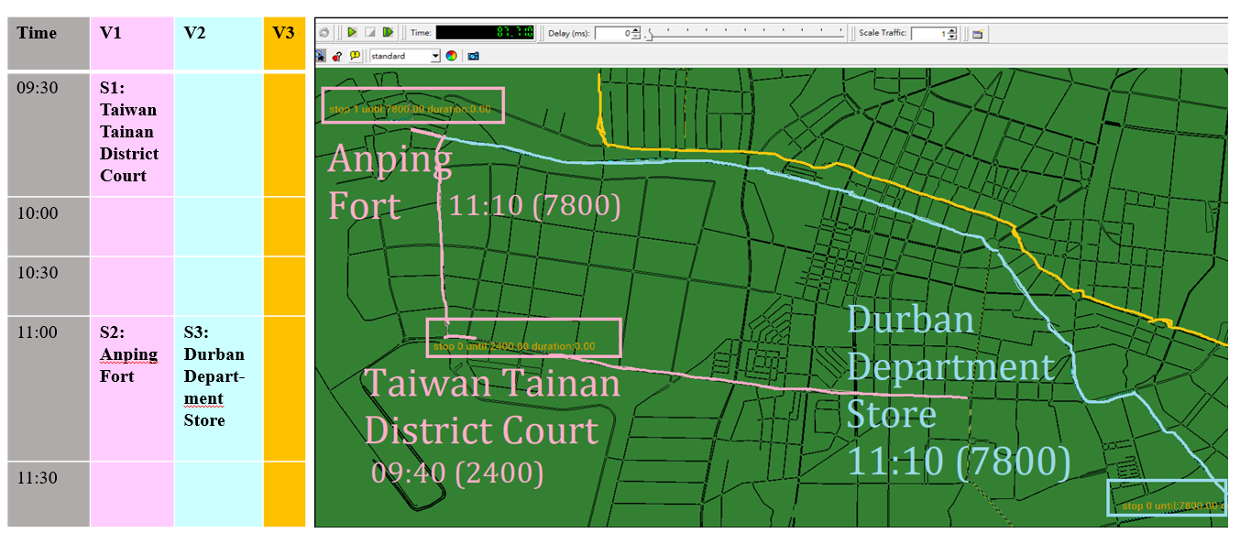

Slide 2
Small box,
Insert time: 09:30,
Sender4 address: 黑橋牌香腸博物館
Step1
Step2
 | V1 | V2 | V3
09:30 | S1, 台南地方法院, 111
10:00
10:30
11:00 | S2, 安平古堡, ,112 | S3, 德安百貨, 221
11:30
 | V1 | V2 | V3
09:30 | S1, 台南地方法院, 111 | S4, 黑橋牌香腸博物館, 211
10:00
10:30
11:00 | S2, 安平古堡, ,112 | S3, 德安百貨, 221
11:30

Slide 3
Insert time: 10:00,
Receiver4 address: 警察新村彩繪村
Step3
Step4
 | V1 | V2 | V3
09:30 | S1, 台南地方法院, 111 | S4, 黑橋牌香腸博物館, 211
10:00
10:30
11:00 | S2, 安平古堡, ,112 | S3, 德安百貨, 221
11:30
 | V1 | V2 | V3
09:30 | S1, 台南地方法院, 111 | S4, 黑橋牌香腸博物館, 211
10:00 |  | S4,警察新村彩繪村, 211
10:30
11:00 | S2, 安平古堡, ,112 | S3, 德安百貨, 221
11:30

Slide 4
Small box,
Insert time: 11:00,
Sender5 address:黑橋牌香腸博物館
Step5
Step6
 | V1 | V2 | V3
09:30 | S1, 台南地方法院, 111 | S4, 黑橋牌香腸博物館, 211
10:00 |  | S4,警察新村彩繪村, 211
10:30
11:00 | S2, 安平古堡, ,112 | S3, 德安百貨, 221
11:30
 | V1 | V2 | V3
09:30 | S1, 台南地方法院, 111 | S4, 黑橋牌香腸博物館, 211
10:00 |  | S4,警察新村彩繪村, 211
10:30
11:00 | S2, 安平古堡, ,112 | S3, 德安百貨, 221 | S5, 黑橋牌香腸博物館, 311
11:30

